Slide 1
Dementievriendelijk Noord-Brabant
Waar zit de beweging?
Astrid Kaag
Provincie Noord-Brabant
AKaag@Brabant.nl
@Astrid_Kaag #betekeniseconomie @SocVeerkracht @SmartHealthNB

Slide 2
context van mijn verhaal

Slide 3
De provincie wil dat het niet alleen ‘overall’ goed gaat met Brabant, maar overál in Brabant. Iedereen moet mee kunnen doen in de snel veranderende samenleving waarin we vandaag de dag leven!
Versterken Sociale Veerkracht Benutten Sociale Veerkracht
Rode draad: een lerende en ontwerpende aanpak

Slide 4
waar zit de betekenisvolle beweging?
Bron: Social Enterprise NL https://www.social-enterprise.nl/

Slide 5
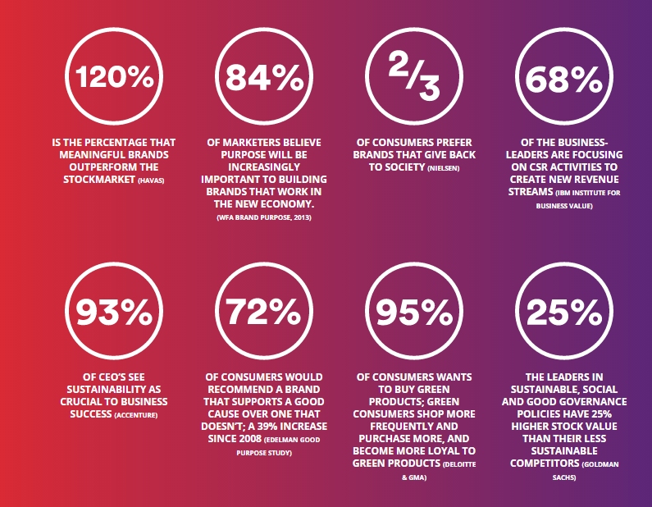
Cijfers tonen aan: de betekeniseconomie is een feit!
Bron: Handboek Betekenisvol ondernemen, een gat in de markt (2016), Kees Klomp

Slide 6
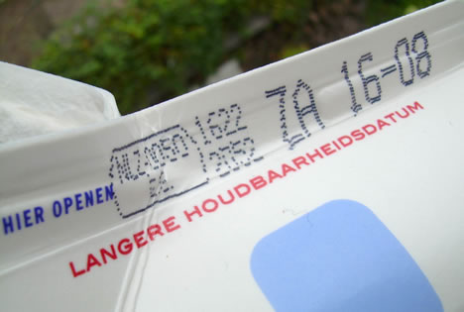
Kortom:
Sociale ondernemers zijn een belangrijke speler bij het vinden van volhoudbare oplossingen voor een sociaal veerkrachtig Brabant.
Zij zetten in op benutten en versterken sociale veerkracht.

Slide 7
Wat zijn de kansen voor dementievriendelijke gemeenschappen? Deze initiatieven laten zien dat het echt kan! Zij hebben concrete oplossingen voor versterken dementievriendelijke gemeenschappen

Slide 8
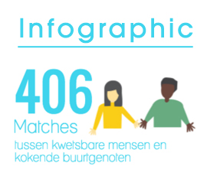
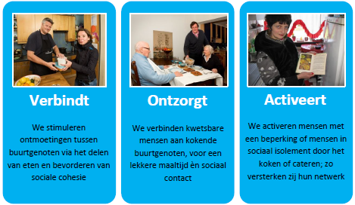
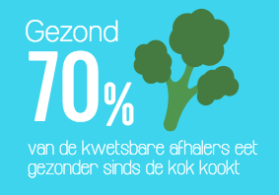
een lekkere gezonde maaltijd voor iedereen
https://www.thuisafgehaald.nl/

Slide 9
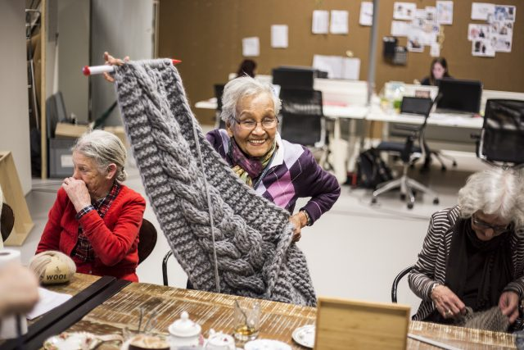
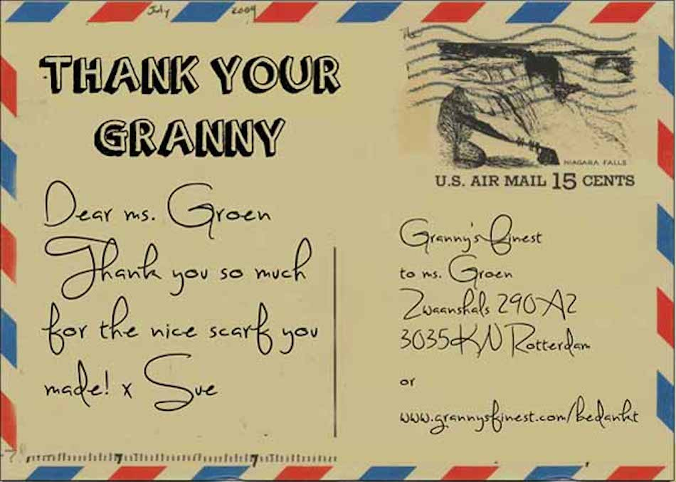
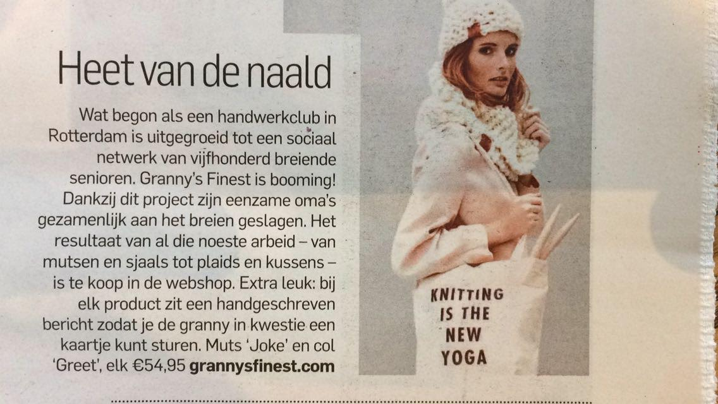
eenzame ouderen helpen jonge designers
https://www.grannysfinest.com/

Slide 10
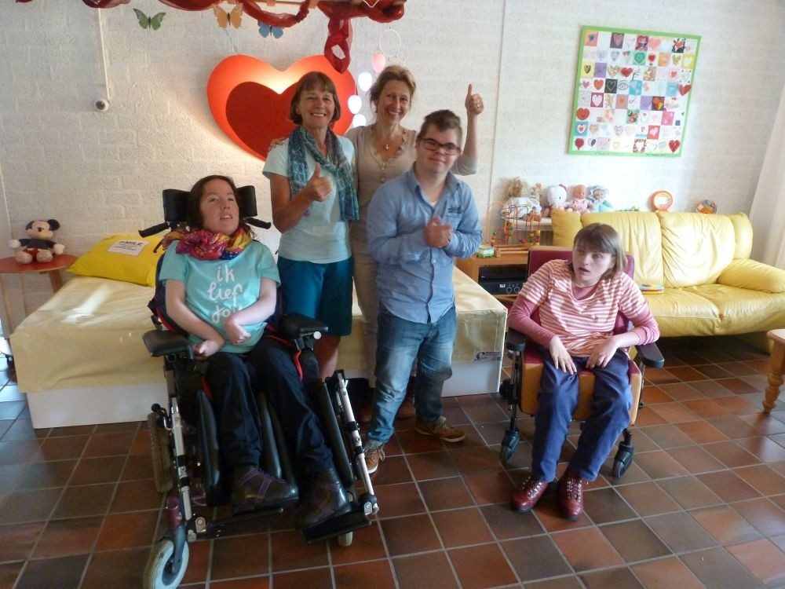
leren van andere doelgroepen
http://www.slowcare-nederland.nl/

Slide 11
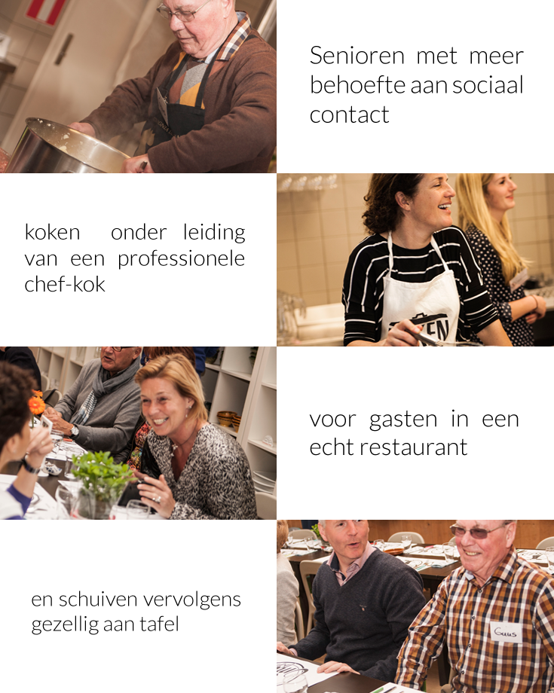
Wat wij doen
genieten van eten van vroeger
http://omaspopup.nl/

Slide 12
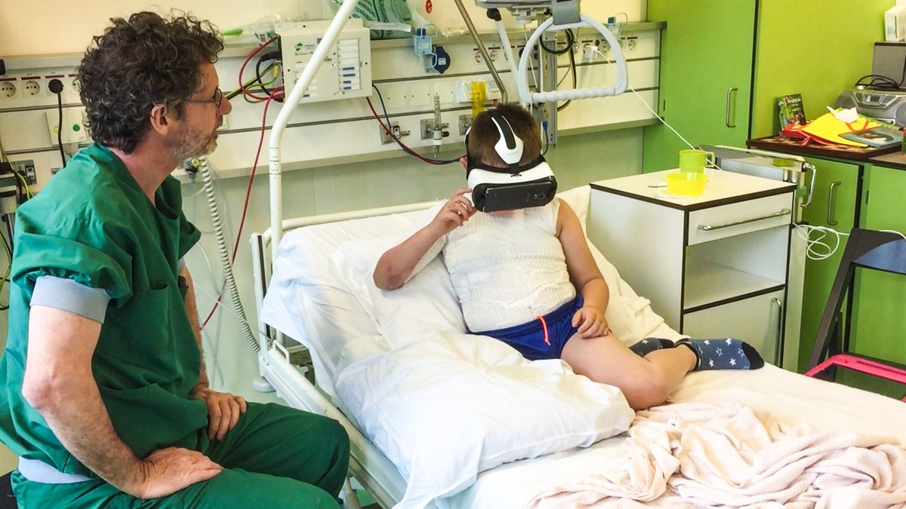
mogelijkheden van Virtual Reality

Slide 13
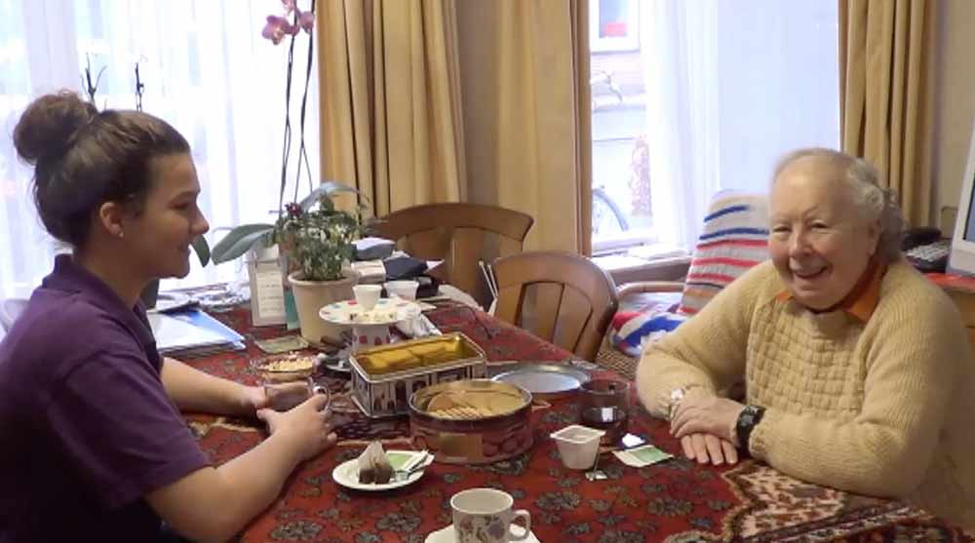
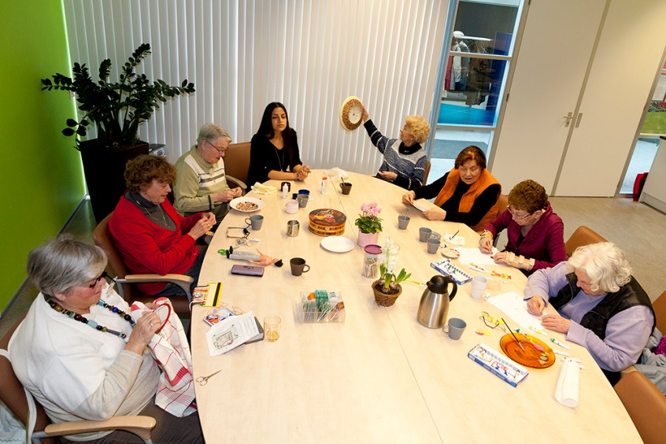
ouderen en leerlingen helpen elkaar
Lokaal+ past zorg en techniek praktisch toe op wijkniveau waardoor burgers langer thuis kunnen blijven wonen. Begrippen als zelfredzaamheid, eigen kracht en de civil society zijn daarin leidend.
https://lokaal-plus.nl/

Slide 14
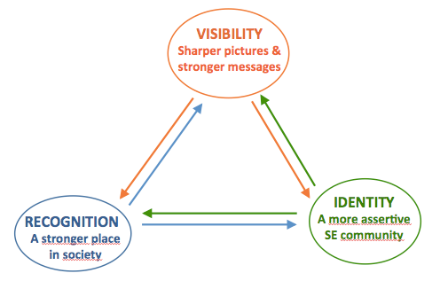
Waar is aandacht nodig?
Uit divers onderzoek blijkt dat sociale ondernemers belang hebben bij:
VISIBILITY – beter zichtbaar maken van impact en betekenis
IDENTITY – werken aan sterkere samenhang en groeiend zelfbewustzijn RECOGNITION – versterken van (h)erkenning door gevestigde orde
Bron: presentatie tijdens OCDE OECD-EC seminar “ Building enabling ecosystems from social enterprises” Brussel, 17/18 februari 2016

Slide 15
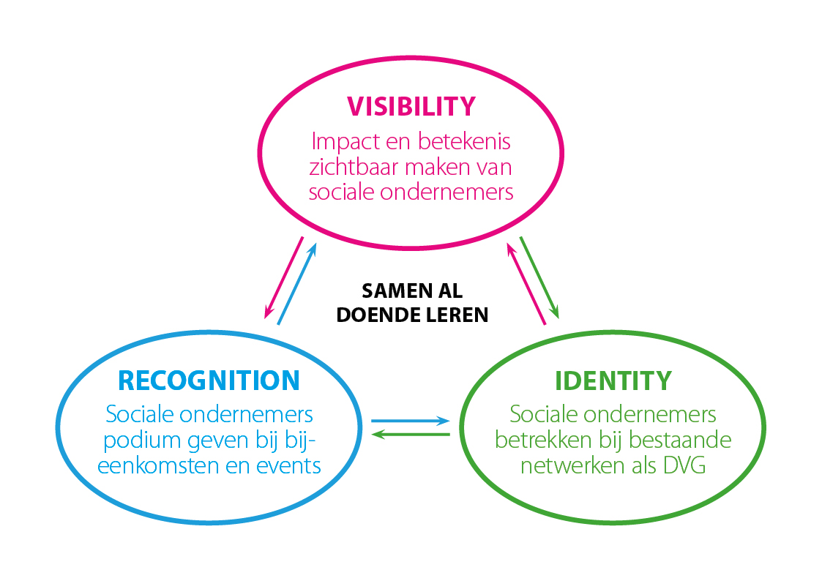
Laten we elkaar versterken!

Slide 16
Doorpraten? Meer info? Samen doen?
AKaag@Brabant.nl
@Astrid_Kaag #betekeniseconomie
06 52 78 36 12

